Slide 1
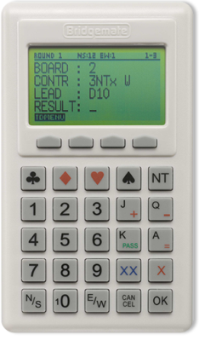
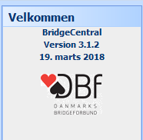
BridgeCentral 3 og BridgeMate
Indledning
Lidt historie
Ny funktionalitet I - V
Ny funktionalitet, småting VI - X
BC2 vs. BC3 - de vigtigste forskelle.

Slide 2
Indledning
Den følgende gennemgang af forskellene mellem BC2 og BC3 forudsætter, at læseren er i hvert fald overfladisk bekendt med BC2.
Har man prøvet at lave turneringer i BC2, så bør BC3 være lige ud af landevejen - store dele af funktionaliteten er identisk.
Naturligvis kan vi ikke helt undgå nye knapper og eller nye valgmuligheder hist og pist i BC3 - simpelthen fordi BC3 har mange flere muligheder.
Vi har i videst mulig omfang forsøgt at bevare brugergrænsefladen fra BC2, men så godt som al "indmaden" i turneringsdelen er skrabet ud og lavet på ny.
Bemærk, at alle rettelser indtil videre er i turneringsdelen. Medlemsdelen i BC3 er indtil videre (stort set) identisk med BC2. Den eneste helt nye funktion i medlemsdelen er menupunkt Vedligehold->Opdater klubnavn for alle spillere. Her opdateres (primær) klubnavn for alle spillere i databasen.
Folk som åbner BC3 og forventer epokegørende nyheder i medlemsdelen, bliver svært skuffede.
Medlemsdelen skal igennem den samme renovering som turneringsdelen.
Det påbegyndes efter planen i efteråret 2018.

Slide 3
Historie I
Lidt historie.
BC2 er udviklet og vedligeholdt af DBf siden 2003.
Programmet bruges årligt til +50.000 turneringer, så programmet er ikke fuldstændigt håbløst... men det er et program, som i mange år har givet DBf og klubberne hovedpine.
De vigtigste årsager til dette er som følger:
1) Dårligt design.
Man har simpelthen ikke tænkt sig om, da man oprettede den underliggende database struktur.
Det gør det vanskeligt for DBf at tilføje ekstra funktionalitet til BC2.
Et eksempel er fx enkeltmandsturneringer og monradpar. Begge har stået på ønskelisten i mange år, men er meget svære (i praksis: umulige) at tilføje BC2.

Slide 4
Historie II
2) Manglende "rettidig omhu"...
… da programmet blev designet. På visse områder har man undladt at indhente ekspertviden.
Eksempelvis justeringer: BC2 håndterer justeringer på en måde, som er milevidt fra international praksis.
Citat fra en kendt Dansk TL: "BridgeCentral er 25 år bagefter international praksis, når det gælder justeringer!"
3) Tidens tand og teknologisk udvikling.
BridgeMate. BBO. Internettet. Smartphones. Tablets. Alle de ting fandtes (stort set) ikke i BridgeCentrals barndom.
4) Vedligehold
BC2 er - af årsager, som det vil blive for teknisk at komme ind på her - svært at vedligeholde/fejlrette, hvilket giver store support udgifter for DBf.

Slide 5
Ny funktionalitet I
Justeringer
Neubergs formel - https://en.wikipedia.org/wiki/Neuberg_formula (dette link skal folk læse!)
Vægtet score, justeret score, kunstig score.
M+/M/M- (og afsluttende "afrunding")
Alt sammen så vi nu følger international praksis.
Ved justeringer afrunder Neubergs formel ikke til heltal, men beholder
decimaltallet.
(her vist med M+ / M-)

Slide 6
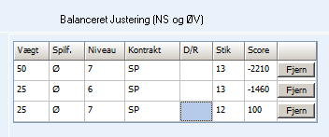
Ny funktionalitet II
Justeringer
Ved justeringer afrunder Neubergs formel ikke til heltal, men beholder decimaltallet (her vist med M+ / M-).
Vægtet score, justeret score og kunstig score. Nogle flere værktøjer til TU-lederen. Eks. vægtet score. Spilresultatet er -2210, men der har været en ubeføjet oplysning undervejs i forbindelse med en forkert forklaring.
TU-leder dømmer: 50% -2210, 25% -1460 og 25% +100. Tidligere skulle det udregnes på papir, og indføres manuelt i form af strafpoint +/-.
ØV har fået 75% i stedet for 100%

Slide 7
Ny funktionalitet III
Forkert fordeling
7 mod 2 og 5 mod 8 har fået forbyttet deres hænder.
Dvs. der er 2 fordelinger i det samme spil.
Markering af forkert fordeling
Hvilken fordeling er nu sammen (fordeling 2)
Nu er de 2 forkerte for-delinger udregnet for sig.
@ = Spillet er spillet med forkert fordeling

Slide 8
Ny funktionalitet IV
Monrad par
Fungerer ligesom i Hold – bare i parturneringer.
Board-a-Match hold
Der tildeles 2-0, 1-1, 0-2 pr. spil. Turneringsformen er populær i USA, men kun spillet af få klubber i Danmark - formodentligt fordi BC2 ikke understøtter den.
Minihold
Korte matcher (<12 spil pr. kamp) og MP tildeling som i en par turnering, dvs. vinderne pr. aften får MP. Minihold, BAM og monrad kan naturligvis kombineres.
Knockout hold
Til pokal og division slutspil - men måske ikke så meget i alm. klubber.

Slide 9
Ny funktionalitet V
Enkeltmandsturneringer.
Vel at mærke rigtig enkeltmands og ikke den "snydeløsning" med to BM-terminaler på bordet, som BC2 brugere kender fra Top-16 (vel at mærke en "snydeløsning”, som er dikteret af elendigt design af databasen i BC2).
Altså rigtige enkeltmandsturneringer med en BridgeMate terminal pr. bord, justeringer, handicap tildeling, automatiske mesterpoints osv.
Udskriftsframework
Generisk udskriftsframework giver adgang til ensartede udskrifter overalt i BC3. Inkl. eksport til 10-12 almindelige filformater.
BC3 leverer cirka 50 forskellige udskrifter med, så klubberne skal som udgangspunkt intet gøre, men fingerfærdige klubber kan selv modificere disse udskrifter, fx placere en sponsors logo på en udskrift. Hjemmesider
Hjemmesider i XML – skalérbart på smartphones/tablets: Al turneringsinformation (startliste, resultater m.v.) eksporteres til XML, så fingerfærdige klubber kan lave deres eget layout.

Slide 10
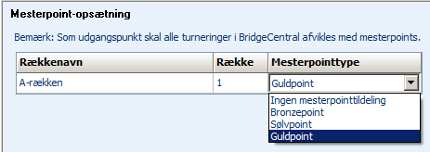
Nye funktionalitet VI
117 småting:
Storskærms resultatformidling i klubberne à la den, man kender fra Svendborg. Startlister og rundestillinger til hold-, par- og enkeltmandsturneringer.
MP tildeling efter formler i stedet for tabellagte MP (læs: GP og SP virker, uanset turneringsstørrelse)
40 special turneringer (åben par, senior par, dame par, divisions turneringen, junior DM osv.). – MP tildeling i hånden for disse turneringer bør være en saga blot.

Slide 11
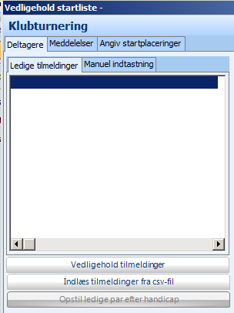
Nye funktionalitet VII
Indlæsning af startliste fra csv-fil. Her er det muligt at indlæse tilmeldinger fra en komma-separeret tekstfil (csv-fil).
Formatet er som følgende:
Holdturneringer:
Peters hold;89078;11234;4454;3321
;1111;1241;100023;100115;22212
Osv.
4-8 spillere. Hvis intet holdnavn angives, så bruges navnet for den første spiller på holdet.
Parturneringer:
80978;1134 (altid præcis 2 numre pr. linie)
4545;9999
osv.
Enkeltmand:
80978 (altid præcis 1 nummer pr. linie)
4563
osv.

Slide 12
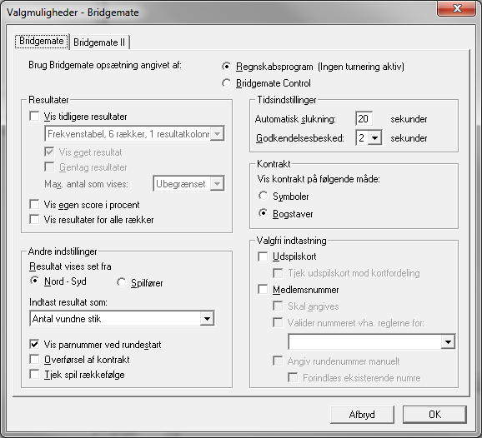
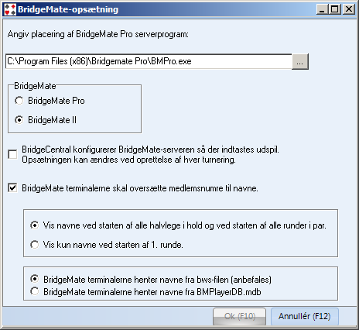
Forbedret BridgeMate support
Navne i BM terminaler
Justeringer fra BM
m.v.
Noget af dette virker kun i BM-II.
Navne og parnumre virker ikke i
Enkeltmandsturneringer – det er en fejl i BridgeMate, uden for BridgeCentrals
kontrol.
HUSK: sæt flueben i ”Brug BridgeMate opsætning angivet af regnskabsprogram”
i BridgeMate Control Software først ellers har BridgeCentral ikke kontrol over BCS.
N/S mod Ø/V
Jens Fup
Orville Bulder
-----------------------
Flovmand
Søvnig

Slide 13
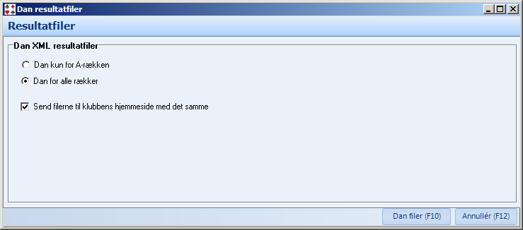
Nye funktionalitet VIII
Monrad funktionalitet (hold og par): Genmøde, seedning (efter handicap eller lodtrækning eller TL's vurdering), manuel rundelægning.
§221/§223 tiebreak (brydning af ligestilling efter turneringsbestemmelserne)
Verificering af skifteplaners integritet før disse gemmes.
Automatisering af diverse arbejdsgange, fx upload af hjemmesider/ indlæs kortfordelinger for alle rækker på én gang (én operation).

Slide 14
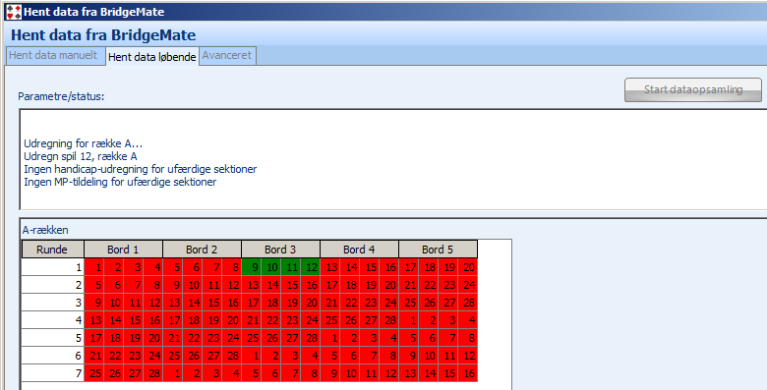
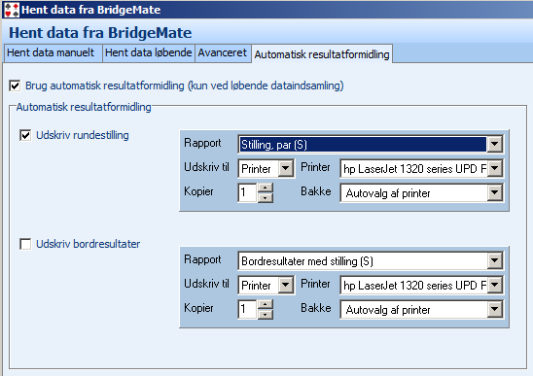
Nye funktionalitet XI
Automatisk BM indlæsning / resultatudskrivning.
Når man henter resultater, kan BC3 sættes til at ”Hente data løbende”. Dette bruges, så man ikke skal hente alle resultaterne til sidst i turneringen. Hermed sparer man tid.
Man kan få BC3 til automatisk, at udskrive rundestilling på eks. printer.

Slide 15
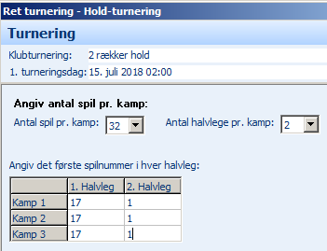
Nye funktionalitet X
Holdturnering
Der kan markeres ét oversidder-hold.
Forskellige serier i A- og B-rækken
Eksempel:
A-rækken: 1-16 / 17-32
B-rækken: 17-32 / 1-16
(for at spare EDB-lagte kort)

Slide 16
BC2 vs. BC3 - de vigtigste forskelle.
BC2: Alle resultater for en turnering skal være til stede, før der kan udregnes et slutresultat.
BC3: Udregning matchpoints på delmængder af resultater (Neuberg).
BC2: Timeslot efter formiddag/eftermiddag/aften. Giver grimme hjemmesider.
BC3: Sektions opdeling pr. klokkeslet (10.00, 17.00, 21.00)
BC2: Justeringer: Der fjernes spil fra opgørelsen - ingen andre lande i hele verden gør sådan!
BC3: Justeringer à la international praksis: Vægtet, kunstig eller almindelig justeret score. Neuberg opskalering ved brug af kunstige M/M+/M- scorer i stedet for sænkning af toppen og hævning af bunden osv.
BC2: Hjemmesider i HTML
BC3: Hjemmesider i XML + PHP script, som kan modificeres af fingernemme brugere.
Hvad skal man vænne sig til i BC3:
- matchpoints (parpoint) er ikke længere nødvendigvis heltal (på grund af Neubergs formel)
- justeringer afrundes, når sektionen er slut. M- og M+ afrundes baseret på parrets score i turneringen.
- hjemmeside upload er langsommere end BC2 (pga. XML)
- ”Ulovlige” knapper er grå (man kan fx ikke trække en monradrunde, før der er spillere på startlisten)

